Slide 1
Өткен сабақты қайталау
“Миллион кімге бұйырады?”
https://learningapps.org/display?v=pm7xpitwc20

Slide 2
Қатты денедегі қысым.
Практикалық жұмыс
Оқу мақсаттары: Есептер шығаруда қатты дененің қысымының формуласын қолдану
Бағалау критериі:
Қысым терминінің мағынасын түсінеді ;
Қатты денелердің қысымының қандай шамаларға тәуелді екенін біледі;
қысымды мына формула бойынша есептей біледі: қысым = күш / аудан;
Қысымның ауданға және қысым күшіне тәуелділігін зерттейді.

Slide 3
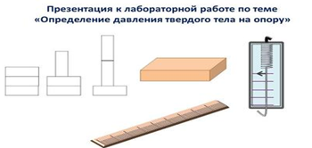
Жұмыстың мақсаты:
Қысымның ауданға тәуелділігін зерттеу;
Қысымның күшке тәуелділігін зерттеу;
Құрал-жабдықтар:

Slide 4
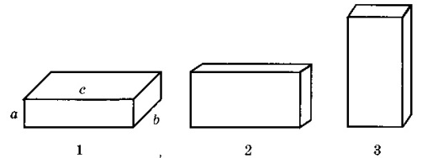
№1 эксперимент.
Ағаш білеушені әр қырымен орналастыра отырып, оның үстел бетіне түсіретін қысымын анықтаңыз:
Білеушенің түбінің ауданы, м² |  | Үстелге түсірілетін қысым, Па
1-ші суретте
2-ші суретте
3-ші суретте

Slide 5
№2 эксперимент.
Білеушенің табанының ауданын өзгертпей, оның жүктемесін арттыра отырып, үстел бетіне түсіретін қысымын анықтаңыз:
Білеушенің жүкпен қоса алғандағы салмағы, Н |  | Білеушенің табан ауданы, м² | Үстелге түсірілетін қысым, Па
1 жүкпен
2 жүкпен
3 жүкпен

